Slide 1
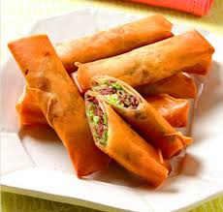
BÀI 10: THỰC HÀNH MÓN RÁN

Slide 2
I. NGUYÊN TẮC CHUNG
Nguyên liệu thực phẩm được làm chín trong một lượng chất béo khá nhiều , đun bằng lửa vừa. Trong khoảng thời gian đủ làm chín thực phẩm theo yêu cầu
Riêng trường hợp rán phủ bề mặt , lượng chất béo được sử dụng rất ít ( rán trứng, bánh xèo..)
Thế nào là món rán ?

Slide 3
Chuẩn bị: nguyên liệu thực phẩm làm sạch cắt thái phù hợp , tẩm ướp gia vị
Quy trình thực hiện món rán ?
Chế biến ( rán ) : cho thực phẩm vào rán trong chất béo đang nóng già . Trở thực phẩm để mặt ngoài có lớp vàng nâu , giòn và chín đều , vớt ra để ráo mỡ
Trình bày: cho món rán vào đĩa , trình bày đẹp mắt sáng tạo

Slide 4
II. YÊU CẦU KĨ THUẬT
Yêu cầu kĩ thuật của món rán ?
Thực phẩm giòn xốp , ráo mỡ và chín đều
Hương vị thơm ngon vừa ăn
Màu vàng nâu không cháy sém

Slide 5
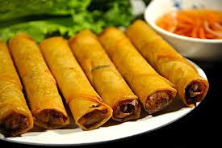
NEM RÁN

Slide 6
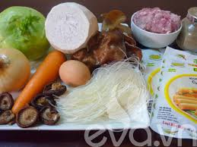
NEM RÁN
Nguyên liệu
500g thịt xay
200g khoai môn
1 củ cà rốt
50g miến bún tàu
5g mộc nhĩ
30 cái bánh bò bía
1 quả trứng
1 chai dầu ăn nhỏ
Hành tím, hành lá, tỏi, tiêu
Chanh,ớt, đường , nước mắm, bột ngọt
Rau xà lách, rau thơm , rau mùi

Slide 7
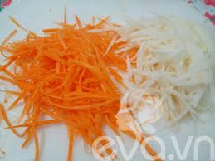
II. Quy trình thực hiện
chuẩn bị : (sơ chế )
Khoai môn gọt vỏ, rửa sạch bào sợi , cắt khúc
Cà rốt gọt vỏ, bào sợi, băm nhỏ
Mộc nhĩ ngâm nước rửa sạch băm nhỏ
Hành tím khô bóc vỏ băm nhỏ
Rau xà lách rau thơm rửa sạch
Miến ngâm nước cắt khúc

Slide 8
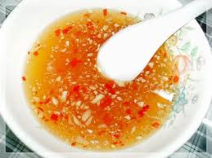
Làm nước chấm : đường + chanh +nước + nước mắm + tỏi ớt , quấy đều

Slide 9
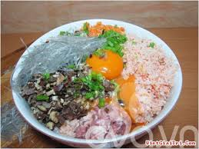
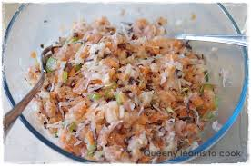
2.Chế biến
a.Trộn nhân : thịt xay + khoai + cà rốt + miến + mộc nhĩ + hành tím+ tỏi + tiêu + đường + bột ngọt ( hoặc bột nêm)+ trứng

Slide 10
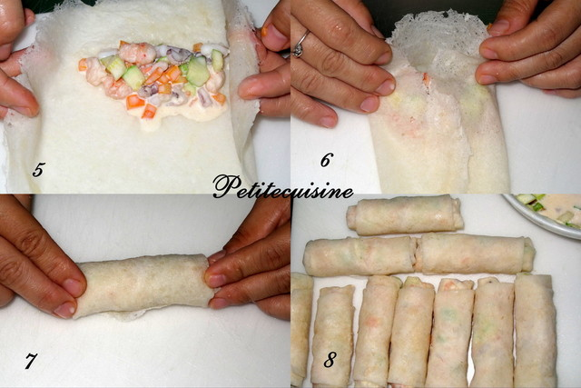
b.Cuốn nem( chả): trải bánh cho nhân vào gấp 2 mép sau đó cuộn tròn

Slide 11
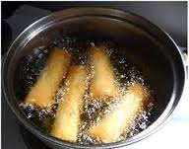
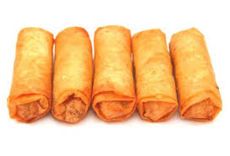
c. Rán nem
Cho dầu hơi nóng già , cho những cuốn nem vào từ từ , đặt mép gấp xuống dưới rán trước để tránh bong vỡ nem
Rán lửa vừa để cuốn nem vàng từ từ và giòn lâu

Slide 12
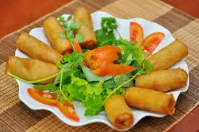
3. Trình bày

